Slide 1

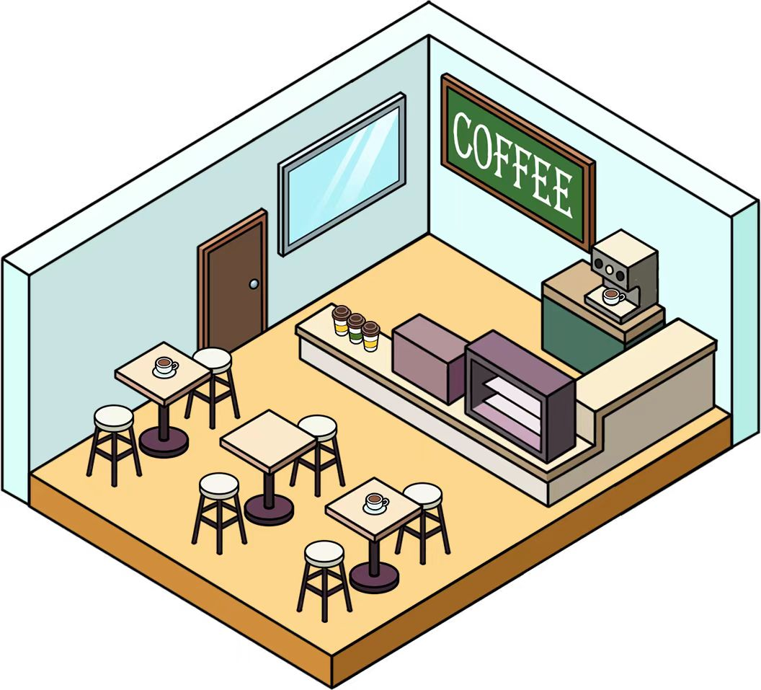
把学校活动室
改造成咖啡阁

Slide 2

想象一下，若把学校内的一间活动室改造成一个舒适的咖啡阁，让学生和教师可以茶聚、闲聊和休憩，这是多么令人期待！
你们的任务就是扮演室内设计师，并设计这个独特的咖啡阁。你们将使用数学建模来规划桌子和椅子的摆放，并制定家具成本的预算报告。
这个活动不仅能够激发你们的创造力，还能培养运用数学建模进行实际的规划和预算的能力。

Slide 3
活动1
以数学方式描述空间的舒适度，
并制作咖啡阁的初步平面图。

Slide 4
活动1
以数学方式描述空间的舒适度，
并制作咖啡阁的初步平面图。
在网络上，我们常常看到有关不同餐厅的顾客评分，当中一般会包括餐厅环境的「舒适度」。例如：
评分
味道
环境
服务
在设计咖啡阁前，提出一些会影响咖啡阁「舒适度」的因素。
当中有哪些是与数学较直接相关的？

Slide 5
活动1
以数学方式描述空间的舒适度，
并制作咖啡阁的初步平面图。
与数学较直接相关的因素：
咖啡阁空间的大小
同一时间可容纳的顾客人数
桌椅的数目
两组桌椅之间的距离
与数学较不直接相关的因素：
背景音乐
布置
颜色

Slide 6
活动1
以数学方式描述空间的舒适度，
并制作咖啡阁的初步平面图。
我们将探讨两个因素，
它们可以帮助我们量化在空间中的舒适度。
2. 因素 1：通道宽度
你认为通道宽度如何影响舒适度？

Slide 7
活动1
以数学方式描述空间的舒适度，
并制作咖啡阁的初步平面图。
你认为通道宽度如何影响舒适度？
一般而言，通道宽度的值越大，即通道宽敞，舒适度越高。
相反，通道宽度的值越小，即通道容易狭窄，舒适度越低。

Slide 8
活动1
以数学方式描述空间的舒适度，
并制作咖啡阁的初步平面图。
我们将探讨两个因素，
它们可以帮助我们量化在空间中的舒适度。
2. 因素 1：通道宽度
按目前活动室的设置，
  量度两组桌椅之间的通道宽度。
  由此，建议一个适用于咖啡阁的最佳通道宽度。

Slide 9
活动1
以数学方式描述空间的舒适度，
并制作咖啡阁的初步平面图。
我们将探讨两个因素，
它们可以帮助我们量化在空间中的舒适度。
2. 因素 1：通道宽度
在实地考察时，若以通道宽度来量化咖啡阁或餐厅的舒适度，我们可能会遇到什么困难？该如何解决？

Slide 10
活动1
以数学方式描述空间的舒适度，
并制作咖啡阁的初步平面图。
在实地考察时，若以通道宽度来量化咖啡阁或餐厅的舒适度，我们可能会遇到什么困难？该如何解决？
困难：咖啡阁或餐厅内通常会有多条通道，而且其宽度不一。
解决方法：我们可以制定策略来找出最具代表性的通道宽度，
例如取空间中所有通道宽度的平均值、众数组或中位数等方法。

Slide 11
活动1
以数学方式描述空间的舒适度，
并制作咖啡阁的初步平面图。
我们将探讨两个因素，它们可以帮助我们量化在空间中的舒适度。
3. 因素 2：自由空间比
我们把自由空间比定义为：
自由空间比 =
若活动室几乎完全被桌椅和设备等占用（即占用面积接近总面积），则自由空间比将接近 0。
相反地，若活动室中被桌椅和设备等占用的空间非常少（即占用面积接近 0），则自由空间比将接近 1。
总面积 – 占用面积
总面积

Slide 12
活动1
以数学方式描述空间的舒适度，
并制作咖啡阁的初步平面图。
我们将探讨两个因素，
它们可以帮助我们量化在空间中的舒适度。
3. 因素 2：自由空间比
若自由空间比接近 0 或接近 1，
  可能会产生什么问题？

Slide 13
活动1
以数学方式描述空间的舒适度，
并制作咖啡阁的初步平面图。
若自由空间比接近 0 或接近 1，
  可能会产生什么问题？
若自由空间比接近 0，活动室将变得过于拥挤，妨碍顾客的移动。
相反，若自由空间比接近 1，
则可能会产生空虚感和未充分利用空间。

Slide 14
活动1
以数学方式描述空间的舒适度，
并制作咖啡阁的初步平面图。
我们将探讨两个因素，
它们可以帮助我们量化在空间中的舒适度。
3. 因素 2：自由空间比
透过量度活动室和当中家具所占用的面积，计算目前活动室的自由空间比。
  由此，建议一个适用于咖啡阁的最佳自由空间比。

Slide 15
活动1
以数学方式描述空间的舒适度，
并制作咖啡阁的初步平面图。
我们将探讨两个因素，
它们可以帮助我们量化在空间中的舒适度。
3. 因素 2：自由空间比
在实地考察时，若以自由空间比来量化咖啡阁或餐厅的舒适度，我们可能会遇到什么困难？该如何解决？

Slide 16
活动1
以数学方式描述空间的舒适度，
并制作咖啡阁的初步平面图。
在实地考察时，若以自由空间比来量化咖啡阁或餐厅的舒适度，我们可能会遇到什么困难？该如何解决？
困难：在运营中的咖啡阁或餐厅中，
准确量度尺寸会有一定的难度，
因为顾客和员工会在空间中走动。
解决方法：我们可运用估算技巧，
例如测量咖啡阁或餐厅的特定区域，
然后根据这些结果估算整个空间的大小。

Slide 17
活动1
以数学方式描述空间的舒适度，
并制作咖啡阁的初步平面图。
我们将探讨两个因素，
它们可以帮助我们量化在空间中的舒适度。
3. 因素 2：自由空间比
自由空间比这个因素有什么不足？

Slide 18
活动1
以数学方式描述空间的舒适度，
并制作咖啡阁的初步平面图。
自由空间比这个因素有什么不足？
自由空间比未能反映家具的形状和摆放的位置或方向对舒适度的影响。
另外，自由空间比是一个二维指标，未能完全反映三维空间的占用程度。

Slide 19
活动1
以数学方式描述空间的舒适度，
并制作咖啡阁的初步平面图。
以活动室的尺寸及以下的固有设备为基础，初步制作咖啡阁的平面图，以呈现桌子与座位的布局安排。
固有设备的尺寸如下：
咖啡机及其桌子：300 cm（长）× 80 cm（宽）× 160 cm（高）
微波炉及其桌子：70 cm（长）× 50 cm（宽）× 120 cm（高）
洗涤站：250 cm（长）× 80 cm（宽）× 90 cm（高）
同时，通过考虑因素 1 和 2 或其他相关因素，讨论咖啡阁的舒适度。

Slide 20
活动2A
实地观察影响咖啡阁
设计和顾客体验的变量。

Slide 21
实地观察影响咖啡阁
设计和顾客体验的变量。
活动2A
1. 走访一些就近的咖啡阁或餐厅，并就以下几方面进行记录。
i. 同一时间可容纳的顾客人数。
ii. 不同类型的桌子数量。
iii. 通道宽度及量度策略。
iv. 自由空间比及量度策略。
v. 作为顾客，你所感受的「舒适度」。

Slide 22
实地观察影响咖啡阁
设计和顾客体验的变量。
活动2A
考虑你从实地考察所得的资料，你认为舒适的咖啡阁需符合什么条件？你将如何修改你在活动 1（问题 4）的设计中因素 1（通道宽度）和因素 2（自由空间比）的数值？
舒适的咖啡阁需符合以下条件：
顾客总人数 ≤ 30
桌子数量 ≤ 15
因素 1：通道宽度 ≥ 1.5 m
因素 2：自由空间比 ≈ 0.5

Slide 23
活动2B
收集适合学校新咖啡阁的家具数据。

Slide 24
收集适合学校新咖啡阁的家具数据。
活动2B
在收集新咖啡阁家具的数据时，考虑到咖啡阁的舒适度和预算，你会收集哪些数据/资料？
舒适度和预算相关的数据/资料：
尺寸
功能（例如每张桌子的使用人数）
舒适度（例如桌椅的高度和物料）
价钱

Slide 25
收集适合学校新咖啡阁的家具数据。
活动2B
走访就近的家具店（或浏览线上的零售商），收集可以考虑用于咖啡阁的桌子和椅子的资料。
尺寸
舒适度
类型
价钱
其他

Slide 26
收集适合学校新咖啡阁的家具数据。
活动2B
根据收集的数据，教师可引导学生讨论各款家具的价格范围，并根据活动1所制定的咖啡阁初步设计，预估其家具成本，作为活动 3 的其中一项重要讨论条件。
教师和学生可按学校活动室的情况及咖啡阁的要求讨论相应的合理家具成本。 以下是一些可能的讨论结果。
一般能提供 15 至 30 个座位的小型咖啡阁，其家具成本约为 $120,000 至 $250,000。 当中包含相应数量的桌椅和沙发，每件家具的参考成本如下：
  椅子/高脚椅：$800 至 $5,500/张
  桌子（双人或 4 人）：$3,000 至 $12,000/张
  沙發/卡座（2 至 4人）：$8,000 至 $25,000/件
  吧枱（6 至 10 呎）：$30,000 至 $80,000/张

Slide 27
活动3
考虑活动 2 关于咖啡阁舒适度和家具成本的结果，制作咖啡阁的优化设计，以按比例的平面图展示，并制定咖啡阁家具的预算。
通过分组汇报观摩不同的设计，并思考如何优化自己的设计。

Slide 28
活动3
1. 参考以下步骤，
按比例地制作咖啡阁
的平面图。

Slide 29
步骤 iii
根据在活动 2A 的观察，讨论如何放置家具以提高咖啡阁的舒适度，并兼顾咖啡阁的运作需要。
步骤 i
使用在活动 1 中的量度值，
设置平面图的大小，并在图表纸上标注比例（例如1:100）。
步骤 iv
根据在活动 2B 中的数据，决定将会使用的桌子和椅子的类型和数量。
步骤 ii
如有需要，讨论是否更改放置咖啡阁内固有设备的位置（见活动 1 的问题 4）。
步骤 v
按比例地绘制一个咖啡阁的平面图，包括入口和家具的布局。

Slide 30
活动3
根据在问题 1 中所设计的咖啡阁平面图，计算或估算：
(a) 同一时间可容纳的顾客人数，
(b) 咖啡阁的通道宽度，
(c) 咖啡阁的自由空间比，
(d) 家具的总成本。
同时，评估这设计是否符合于活动 2 所提出的对于一个舒适的咖啡阁的条件。

Slide 31
活动3
参考同学们的咖啡阁设计，你会如何优化原有对于一个舒适的咖啡阁的条件（活动 2）和它的设计（活动 3）？
制作咖啡阁的优化设计
（例如在不提高家具成本下提升
舒适度）。

